Slide 1
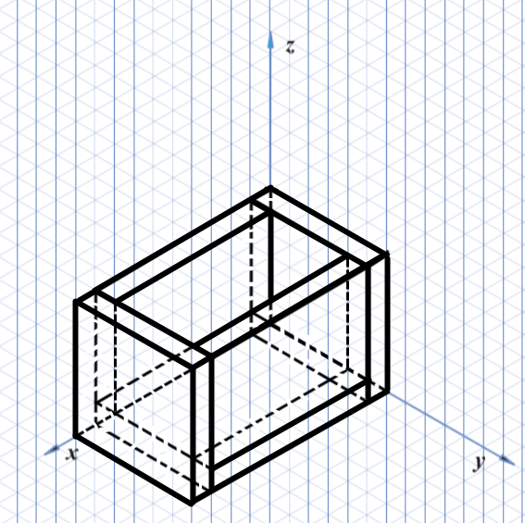
Škatlica za sponke
DZ Izotech str. 6

Slide 2
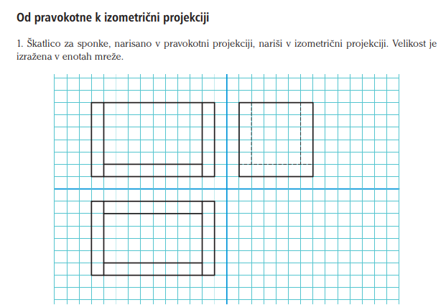
Uporabimo znanje o pravokotni projekciji:
v narisu vidimo dolžine in višine predmeta,
v tlorisu vidimo dolžine in širine,
v stranskem risu vidimo višine in širine predmeta.
N
SR
višina
dolžina
širina
širina
T

Slide 3
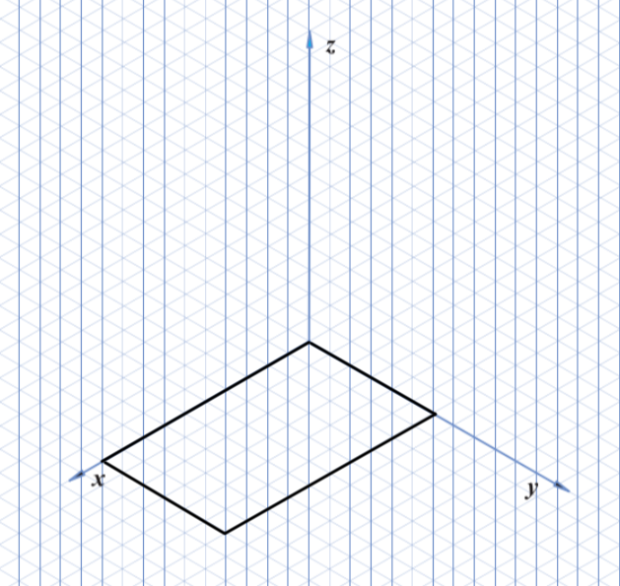
Vzamemo HB svinčnik in geotrikotnik, v pomoč nam bo tudi že narisana mreža.
Začnemo z risanjem dna predmeta:
dolžino 10 enot nanesemo na os x,
širino 6 enot nanesemo na os y,
narišemo paralelogram

Slide 4
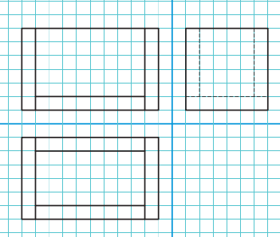
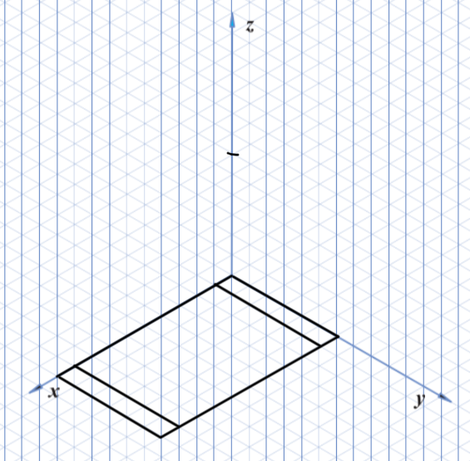
V narisu preberemo dolžini in višini ploskev na levi in na desni strani škatlice, ki segata do tal:
dolžino 1 enote načrtamo na osi x in skozi točki narišemo vzporednici z osjo y,
dobimo dva ožja paralelograma,
višino 6 enot nanesemo na os z.

Slide 5
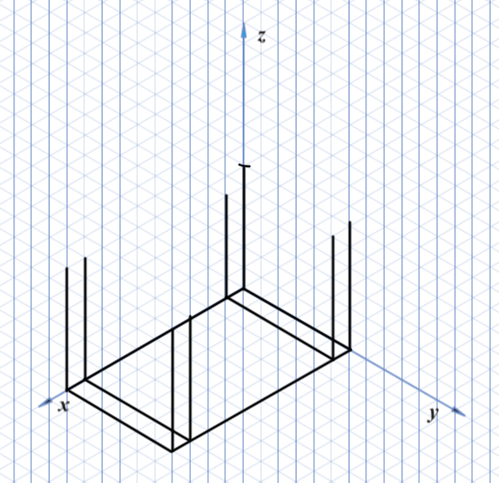
Iz vsakega oglišča manjših paralelogramov narišemo črte, ki so vzporedne z osjo z in so 6 enot visoke .

Slide 6
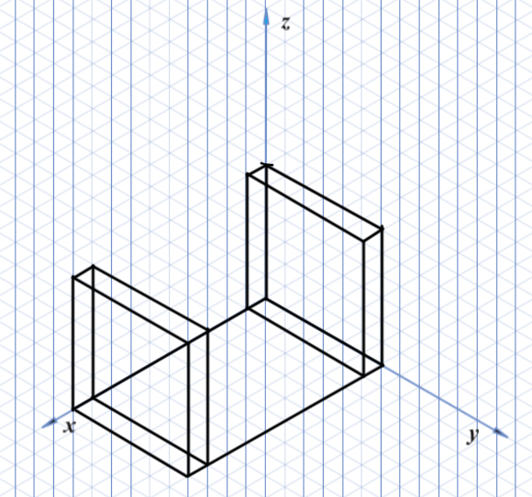
paralelograme povežemo v stranski ploskvi škatlice,

Slide 7
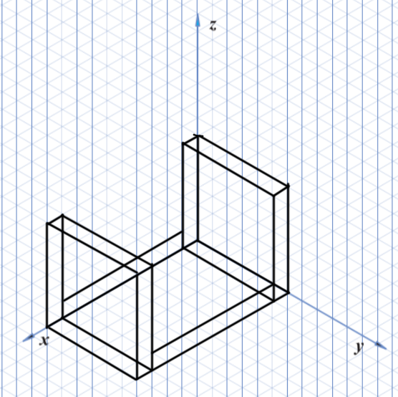
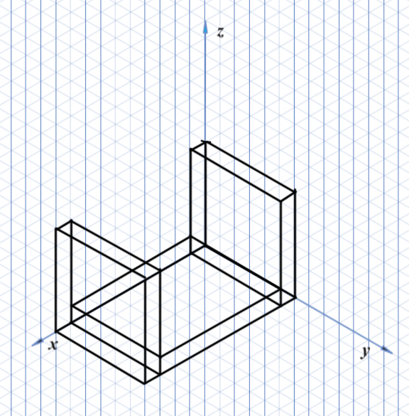
odmerimo še višino dna škatlice in ga narišemo

Slide 8
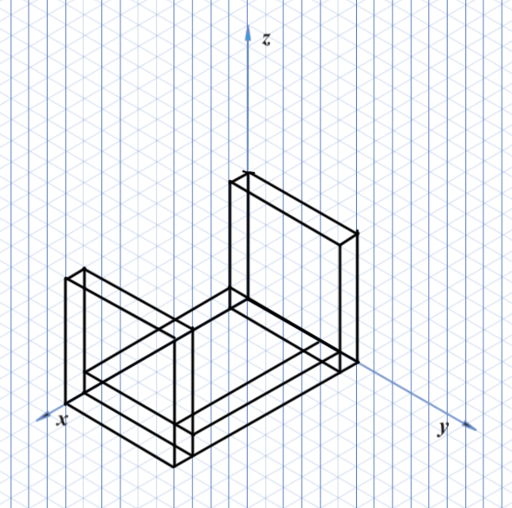
V tlorisu preberemo dolžini in širini sprednje in zadnje ploskve:
odmerimo širino 1 enote in skozi točki narišemo vzporednici z osjo y,
opazimo, da je širina zadnje ploskve že narisana

Slide 9
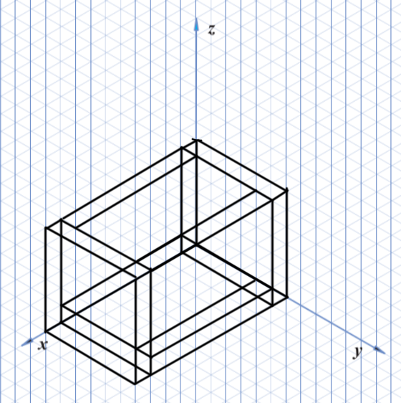
V stranskem risu preberemo višini sprednje in zadnje ploskve:
ker segata do višine stranskih ploskev, narišemo vzporednice z osjo y.
Ne pozabite na dve navpični črti v notranjosti

Slide 10
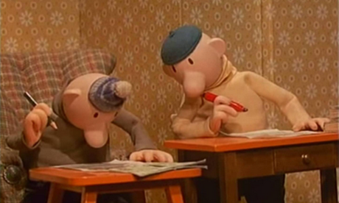
Zmešnjava črt je popolna, zato vzamemo 2B svinčnik in radirko!
Vidne robove prevlečemo, nevidne prekinemo in naredimo črtkane.

Slide 11
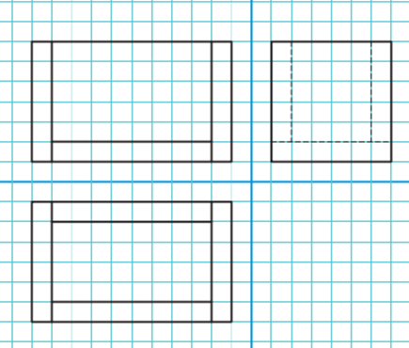
S puščicami so označene posamezne ploskve, ki jih vidimo v narisu, tlorisu in stranskem risu.
T
SR
N

Slide 12
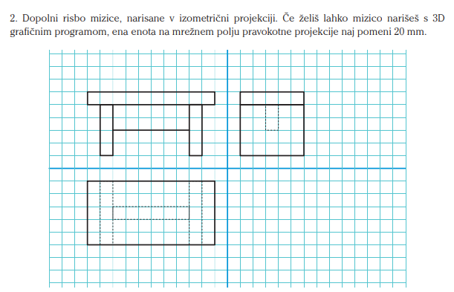
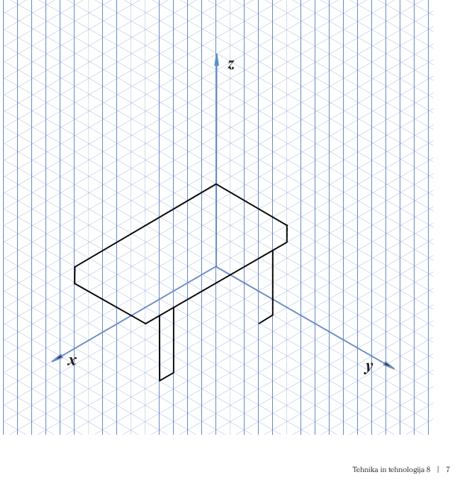
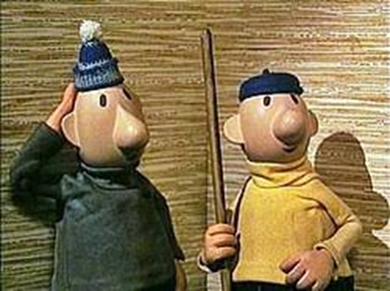
Izziv: dopolni risbo v DZ na strani 7

